Slide 1














학교간
플러스 교육과정
보고 자료
파이썬으로 배우는 프로그래밍
김주현 선생님
양정고등학교 20622 최유승
2019 11 16

Slide 2








INDEX
학교간 플러스 교육과정 보고 자료
0
1
~
10
파이썬으로 배우는 프로그래밍
GITHUB

Slide 3
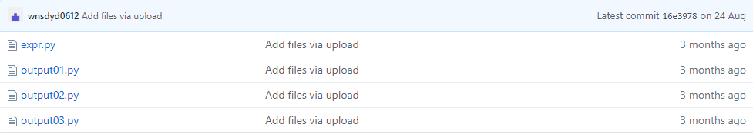
플러스 교육과정 – 파이썬으로 배우는 프로그래밍
01.
GITHUB - 0824
04

Slide 4
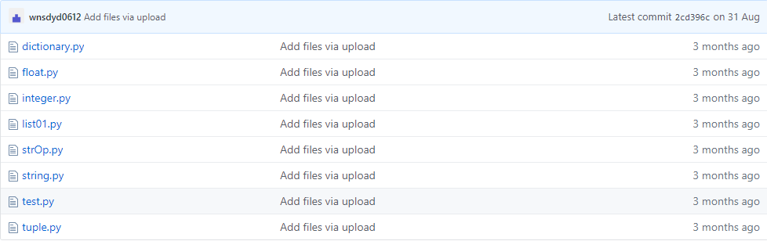
플러스 교육과정 – 파이썬으로 배우는 프로그래밍
01.
GITHUB - 0831
4 + 8 = 12

Slide 5
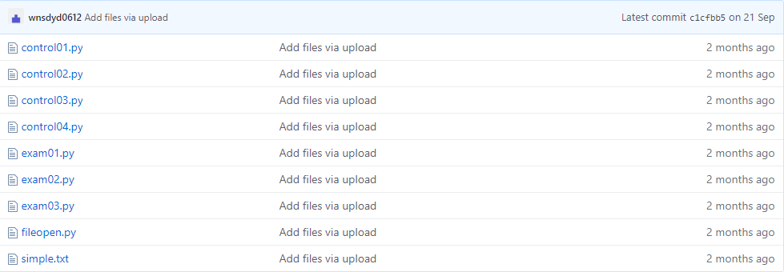
플러스 교육과정 – 파이썬으로 배우는 프로그래밍
01.
GITHUB - 0921
4 + 8 + 9 = 21

Slide 6
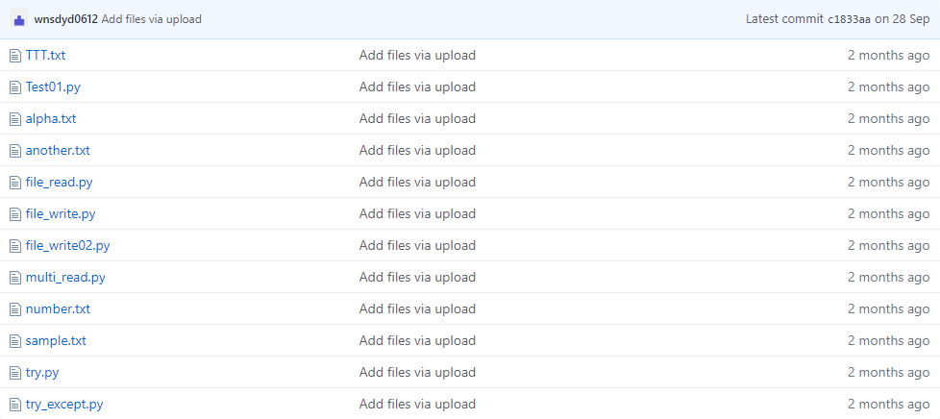
플러스 교육과정 – 파이썬으로 배우는 프로그래밍
01.
GITHUB - 0928
4 + 8 + 9 + 12 = 33

Slide 7
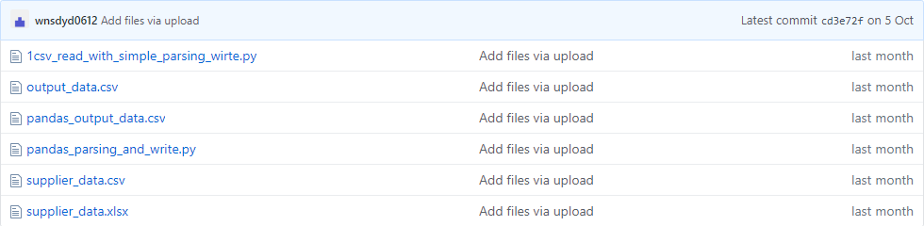
플러스 교육과정 – 파이썬으로 배우는 프로그래밍
01.
GITHUB - 1005
4 + 8 + 9 + 12 + 6 = 39

Slide 8
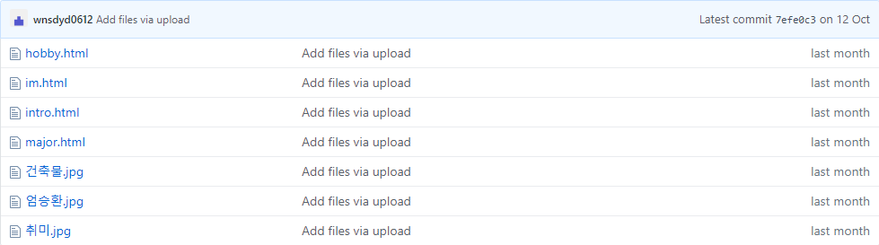
플러스 교육과정 – 파이썬으로 배우는 프로그래밍
01.
GITHUB – PROJECT_1012
4 + 8 + 9 + 12 + 6 + 7 = 46

Slide 9
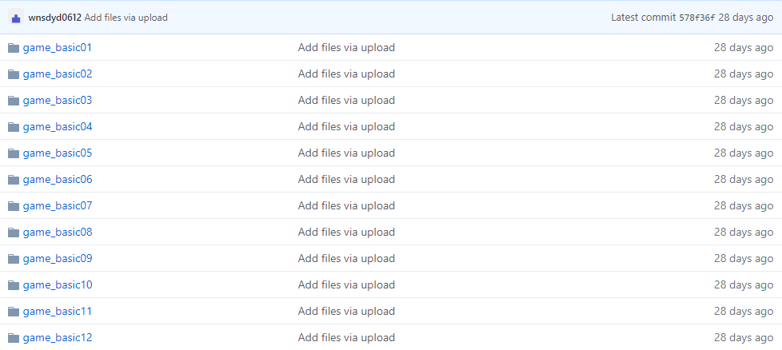
플러스 교육과정 – 파이썬으로 배우는 프로그래밍
01.
GITHUB - 1019
4 + 8 + 9 + 12 + 6 + 7 + 12(폴더) = 58

Slide 10
플러스 교육과정 – 파이썬으로 배우는 프로그래밍
01.
GITHUB - 1026
4 + 8 + 9 + 12 + 6 + 7 + 12(폴더) + 1 = 59

Slide 11
플러스 교육과정 – 파이썬으로 배우는 프로그래밍
01.
GITHUB - 1102
4 + 8 + 9 + 12 + 6 + 7 + 12(폴더) + 1 + 1 = 60

Slide 12
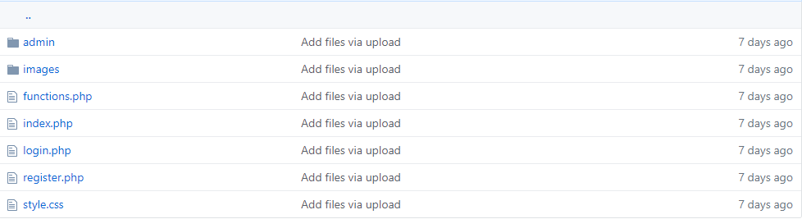
플러스 교육과정 – 파이썬으로 배우는 프로그래밍
01.
GITHUB - 1109
4 + 8 + 9 + 12 + 6 + 7 + 12(폴더) + 1 + 1 + 9 = 69

Slide 13
파일 69개 중
폴더 12개(1019)
정산 완료.

